Slide 1
Муниципальное бюджетное образовательное учреждение
детский сад «Олененок»
Занятие по физической культуре для детей подготовительной к школе группы
«Попади в обруч»
Подготовила:
Инструктор по физической культуре
Быкова Э.В.

Slide 2
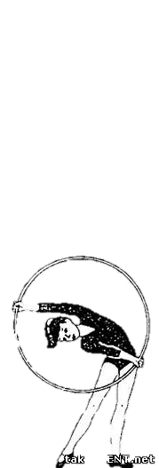
Общеразвивающие упражнения
с обручем
1. И. п. — основная стойка, обруч вертикально, хват с боков. 1 — отставить правую ногу в сторону на носок, наклон вправо; 2 — исходное положение; 3—4 — то же влево (6-8 раз.).

Slide 3
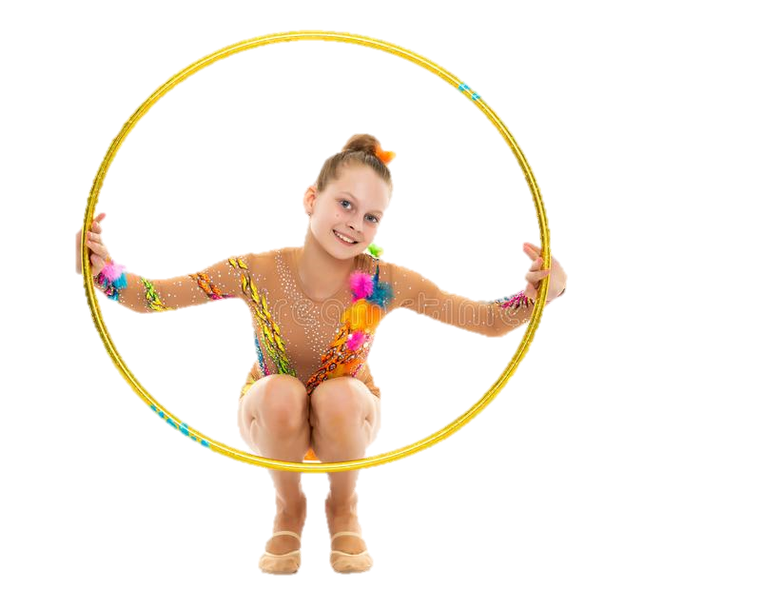
Общеразвивающие упражнения
с обручем
2. И. п. — стойка ноги на ширине плеч, обруч вертикально, хват с боков. 1—2 — присесть, обруч вынести вперед; 3-4 — вернуться в исходное положение (6—8 раз).

Slide 4
Общеразвивающие упражнения
с обручем
3. И. п. — основная стойка, обруч в правой руке хватом сверху. I — выпад правой ногой вправо, обруч в прямой руке; 2 — исходное положение, быстро переложить обруч в левую руку; 3—4 — то же влево (4-6 раз).

Slide 5
Общеразвивающие упражнения
с обручем
4. И. п. — лежа на животе, обруч горизонтально в согнутых руках, хват с боков. 1-2 — прогнуться, обруч вынести вперед-вверх, ноги приподнять; 3-4 — вернуться в исходное положение (6-7 раз).

Slide 6
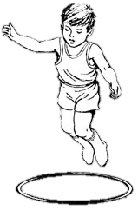
Общеразвивающие упражнения
с обручем
5. И. п. — стойка ноги слегка расставлены, руки вдоль туловища, обруч на полу 1-— повернуться к обручу правым боком; 2-8 — прыжки вокруг обруча. То же влево (4 раза).

Slide 7
Основные виды движений.
1. Прыжки в длину с разбега.

Slide 8
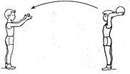
Основные виды движений.
2. Броски мяча друг другу в парах

Slide 9
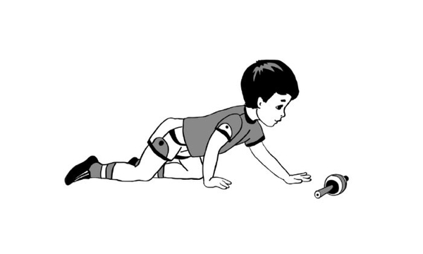
Основные виды движений.
3. Ползание на четвереньках — «Кто быстрее до кубика».

Slide 10
Подвижная игра «Попади в обруч»
Участвуют 3 команды, построение детей в колонну за линией броска лицом к стене (3-4 м. от линии броска). Напротив каждой команды на полу лежит обруч (1,5-2 м. от линии броска). Первые игроки держат в руках мяч. По сигналу первые игроки бросают мяч о стену так, чтобы, отскочив, он попал в обруч, затем к ним в руки. Поймав мяч, дети передают его следующему, а сами становятся в конец колонны. За каждый точный бросок команде начисляется одно очко. Выигрывает команда, набравшая большее количество очков.

